Slide 1
平行程式-期末報告 BackProject 反向投影法
四電四乙
102310046 梁錫明
102310049 王崇恩

Slide 2
電腦斷層掃描（Computed Tomography）

Slide 3
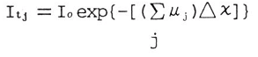
CT原理

Slide 4
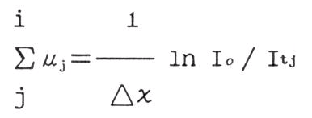
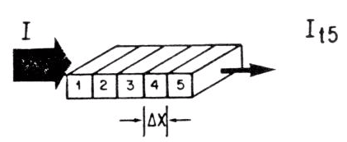
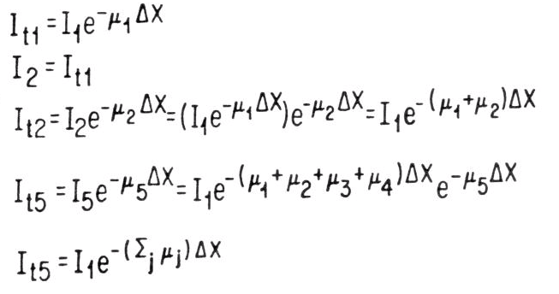
衰減係數計算

Slide 5
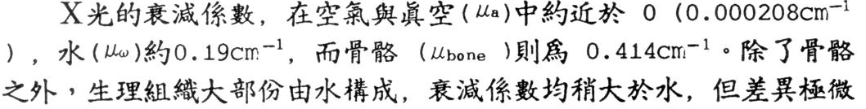
CT值計算
目前X光系統對吸收差異的分辨能力約為0.2% ~ 0.5%，換算成CT值為 2~5。

Slide 6
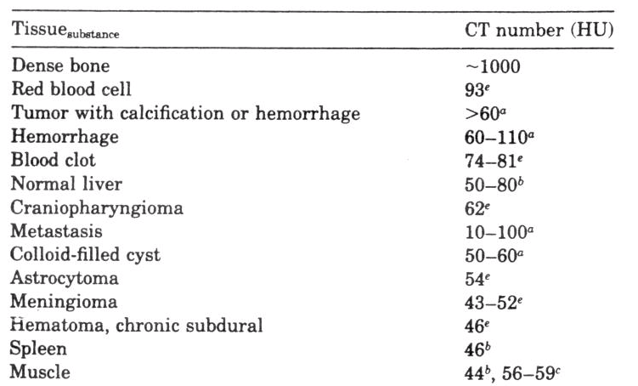
身體組織的CT值

Slide 7
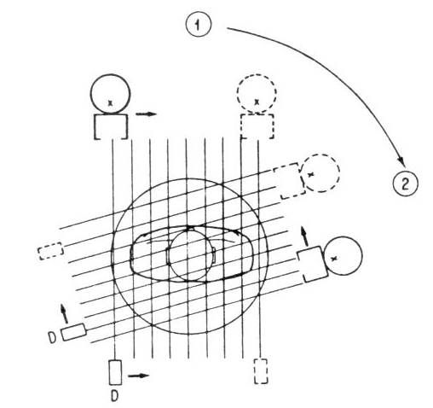
第一代CT掃瞄系統
缺點：掃瞄時間長

Slide 8
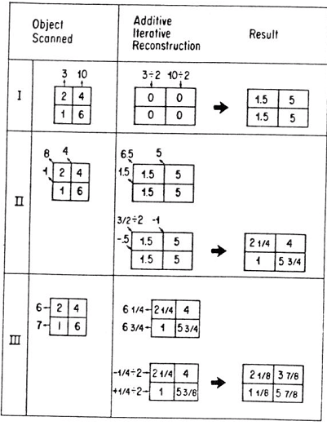
Backproject 計算

Slide 9
角度區分

Slide 10
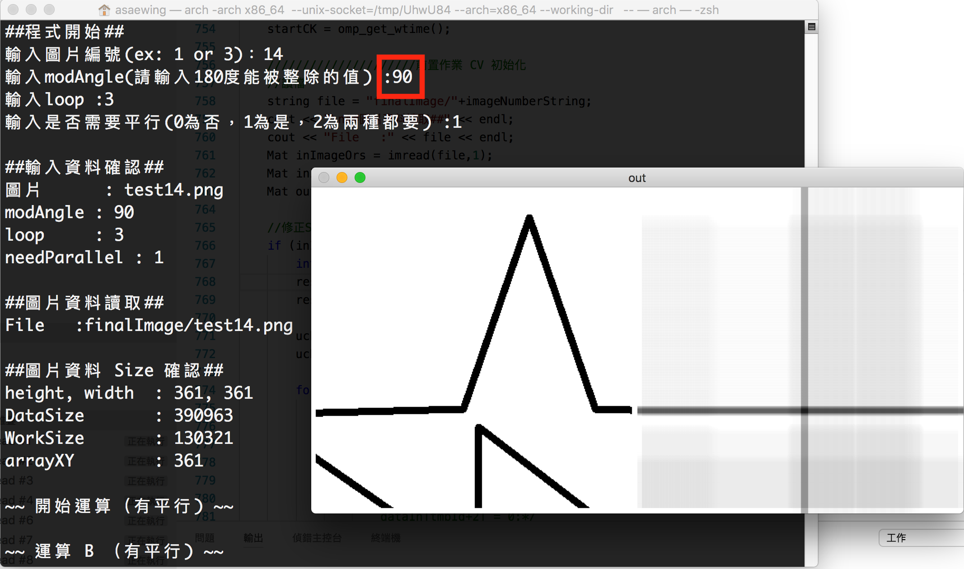
90度

Slide 11
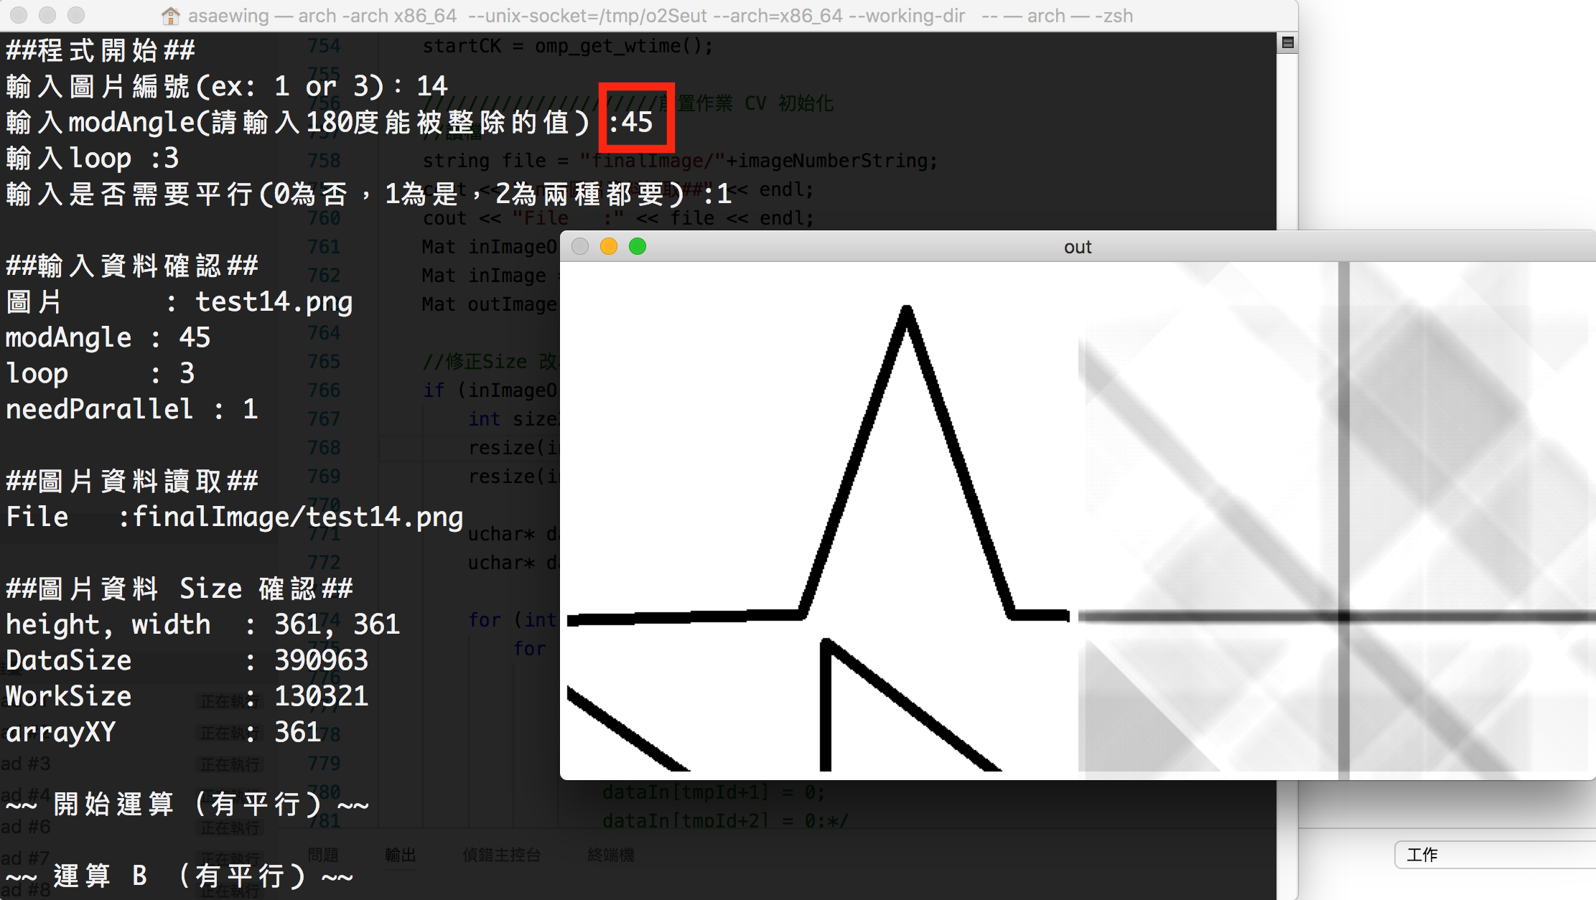
45度

Slide 12
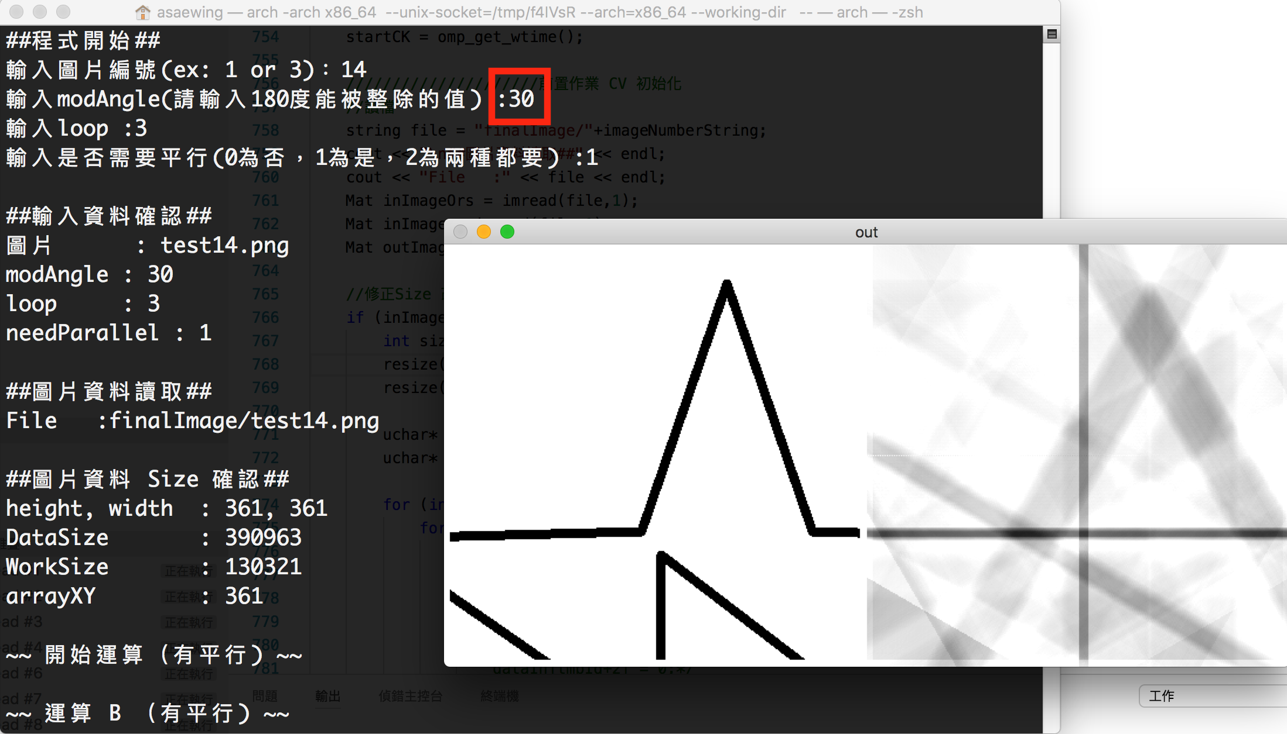
30度

Slide 13
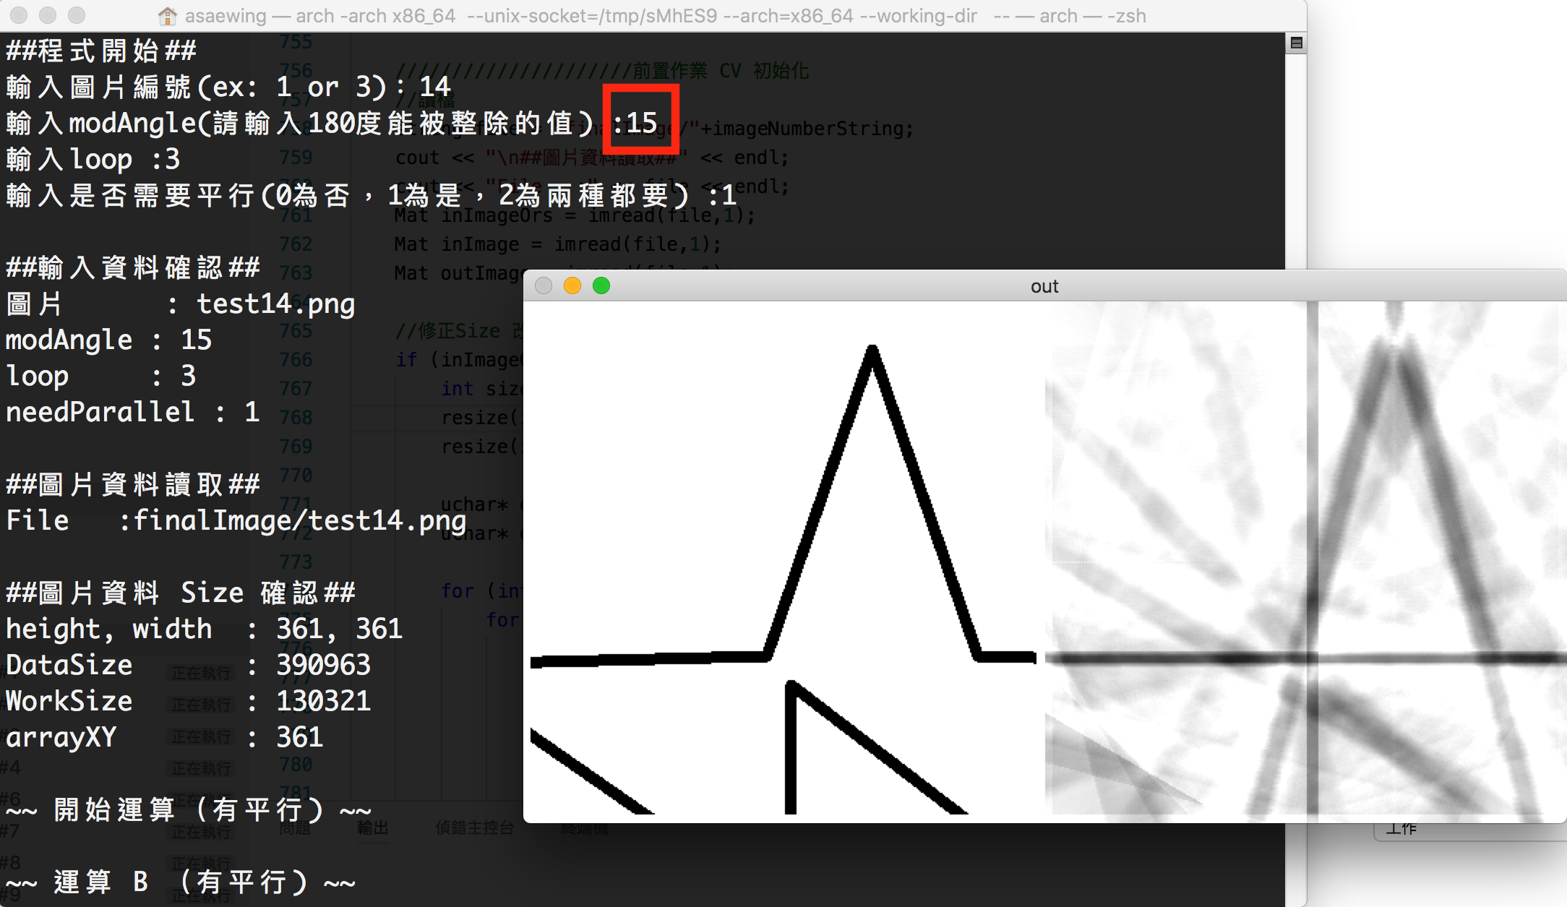
15度

Slide 14
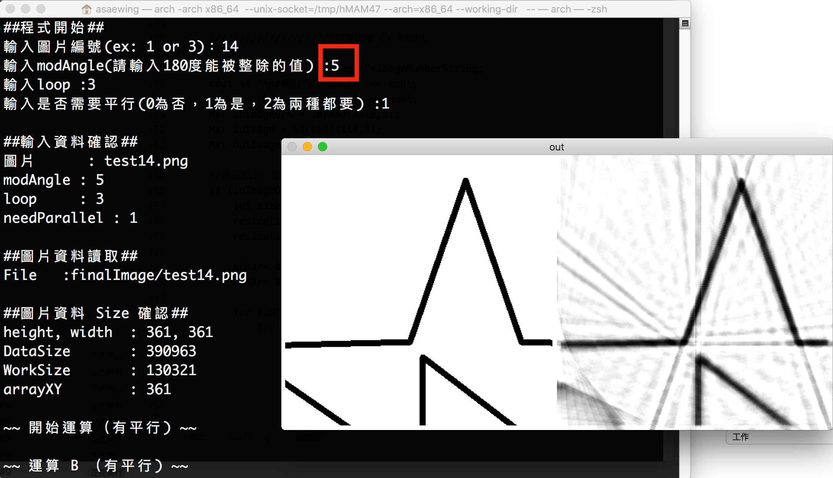
5度

Slide 15
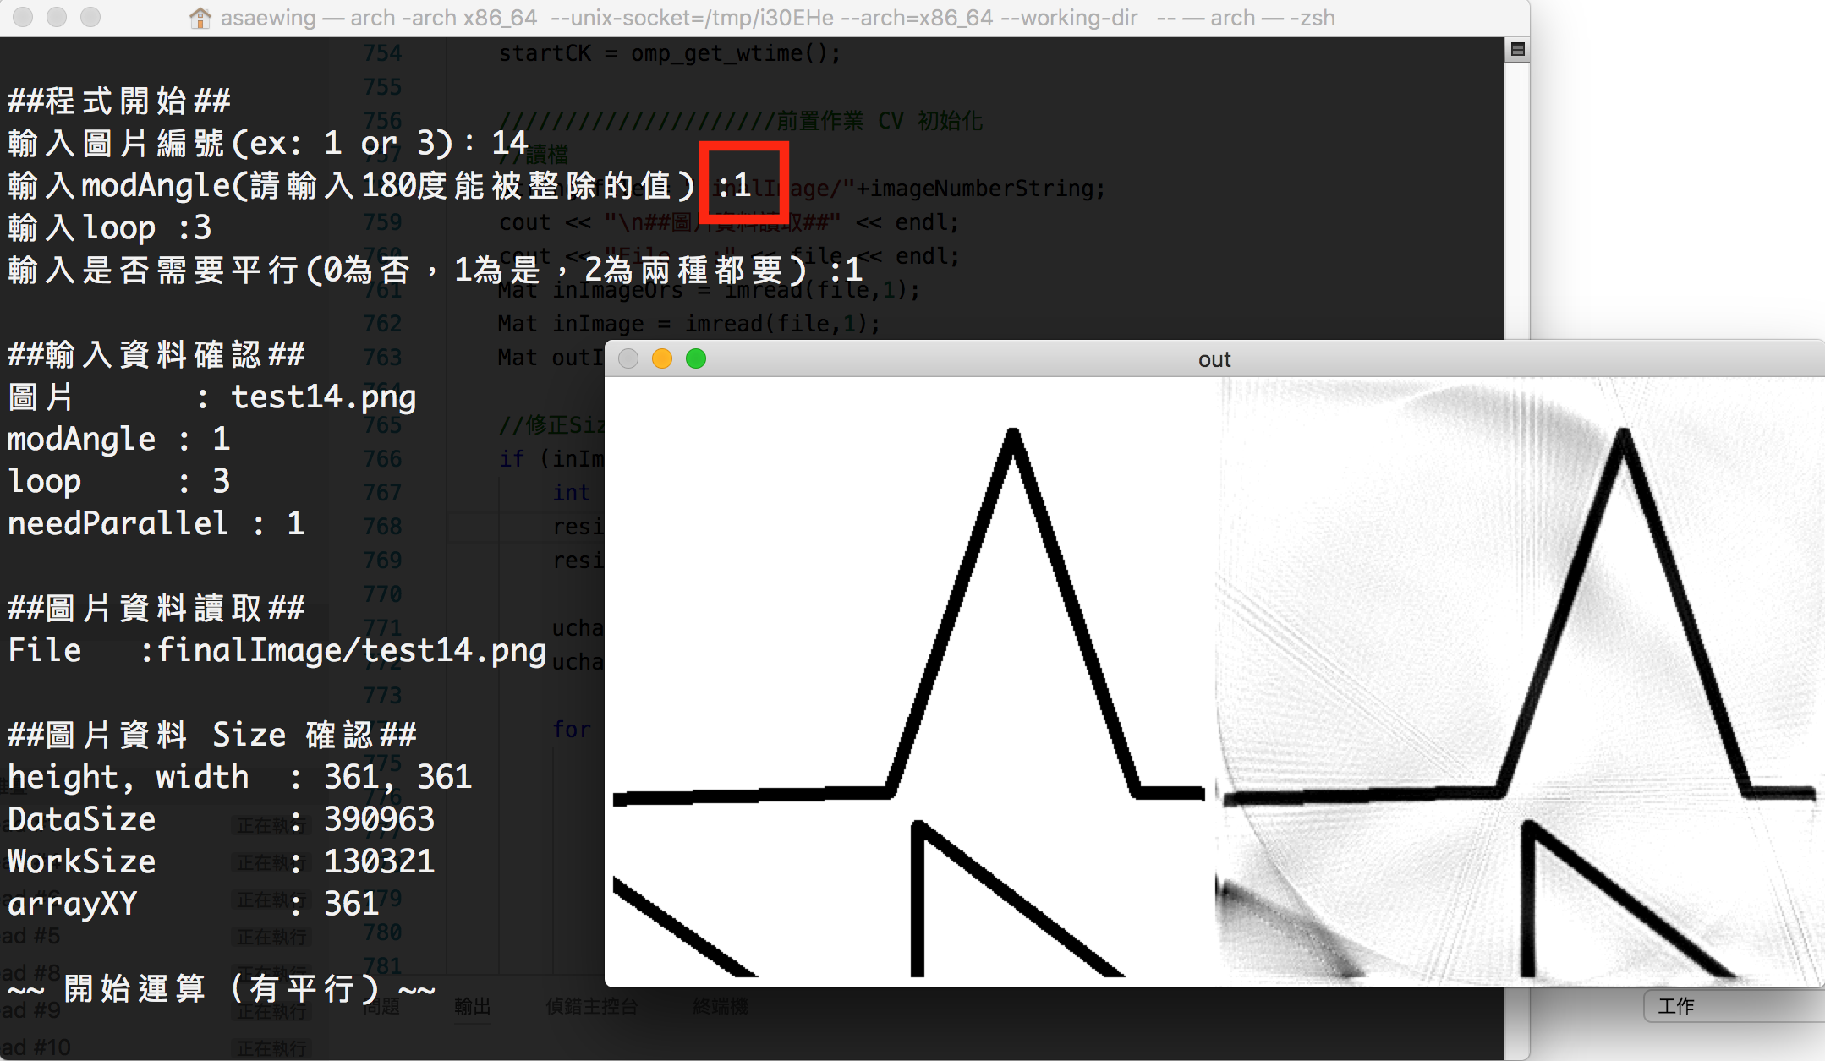
1度

Slide 16
時間比較

Slide 17
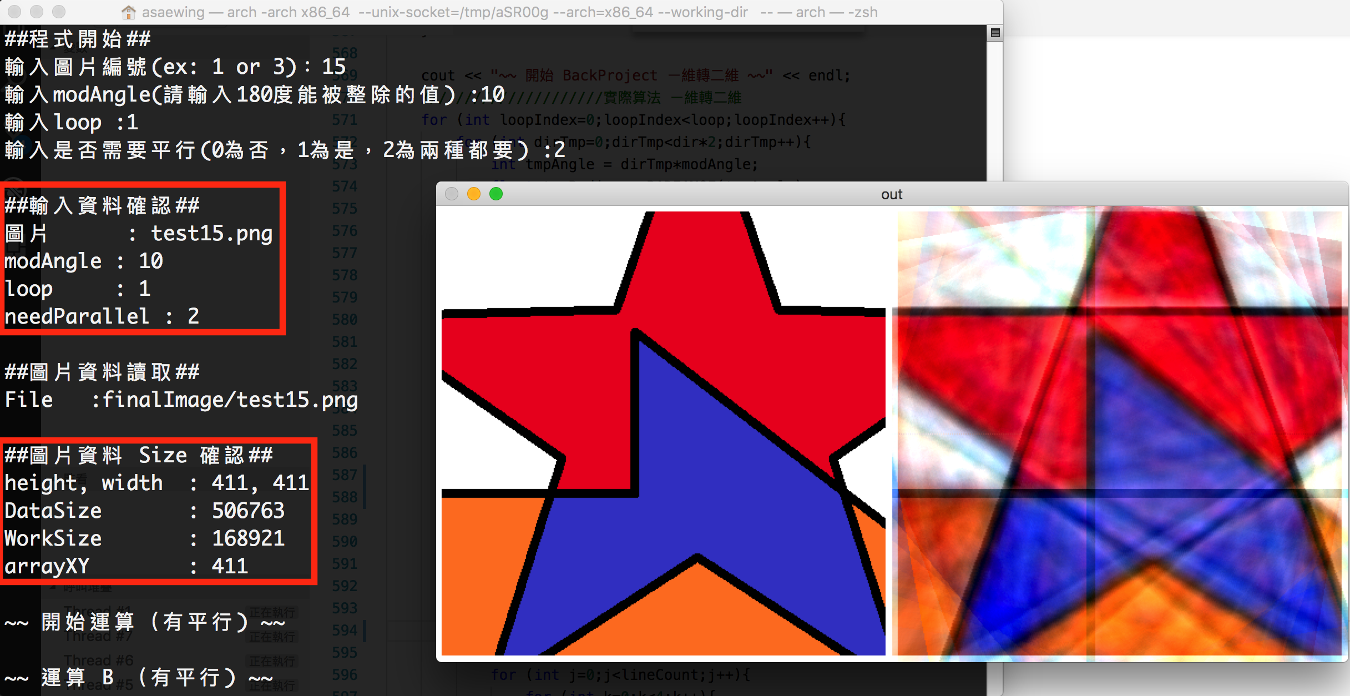
411*411大小，10度，重複1次

Slide 18
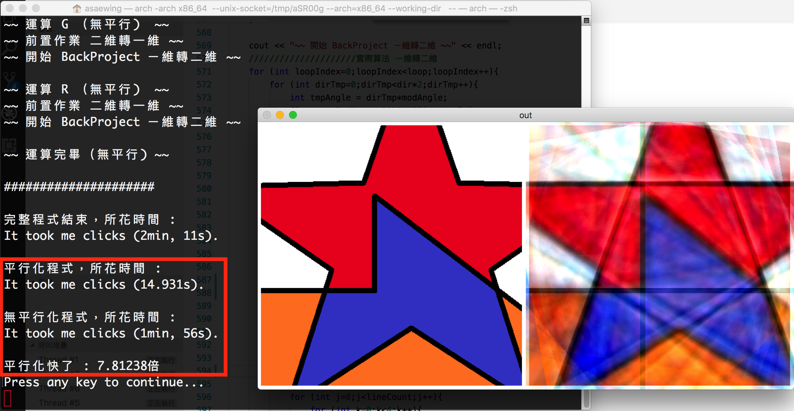
相差7.81倍

Slide 19
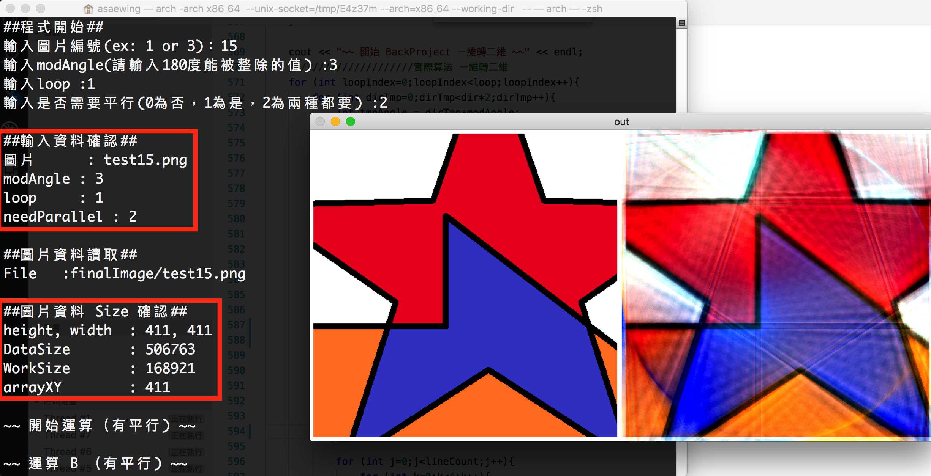
411*411大小，3度，重複1次

Slide 20
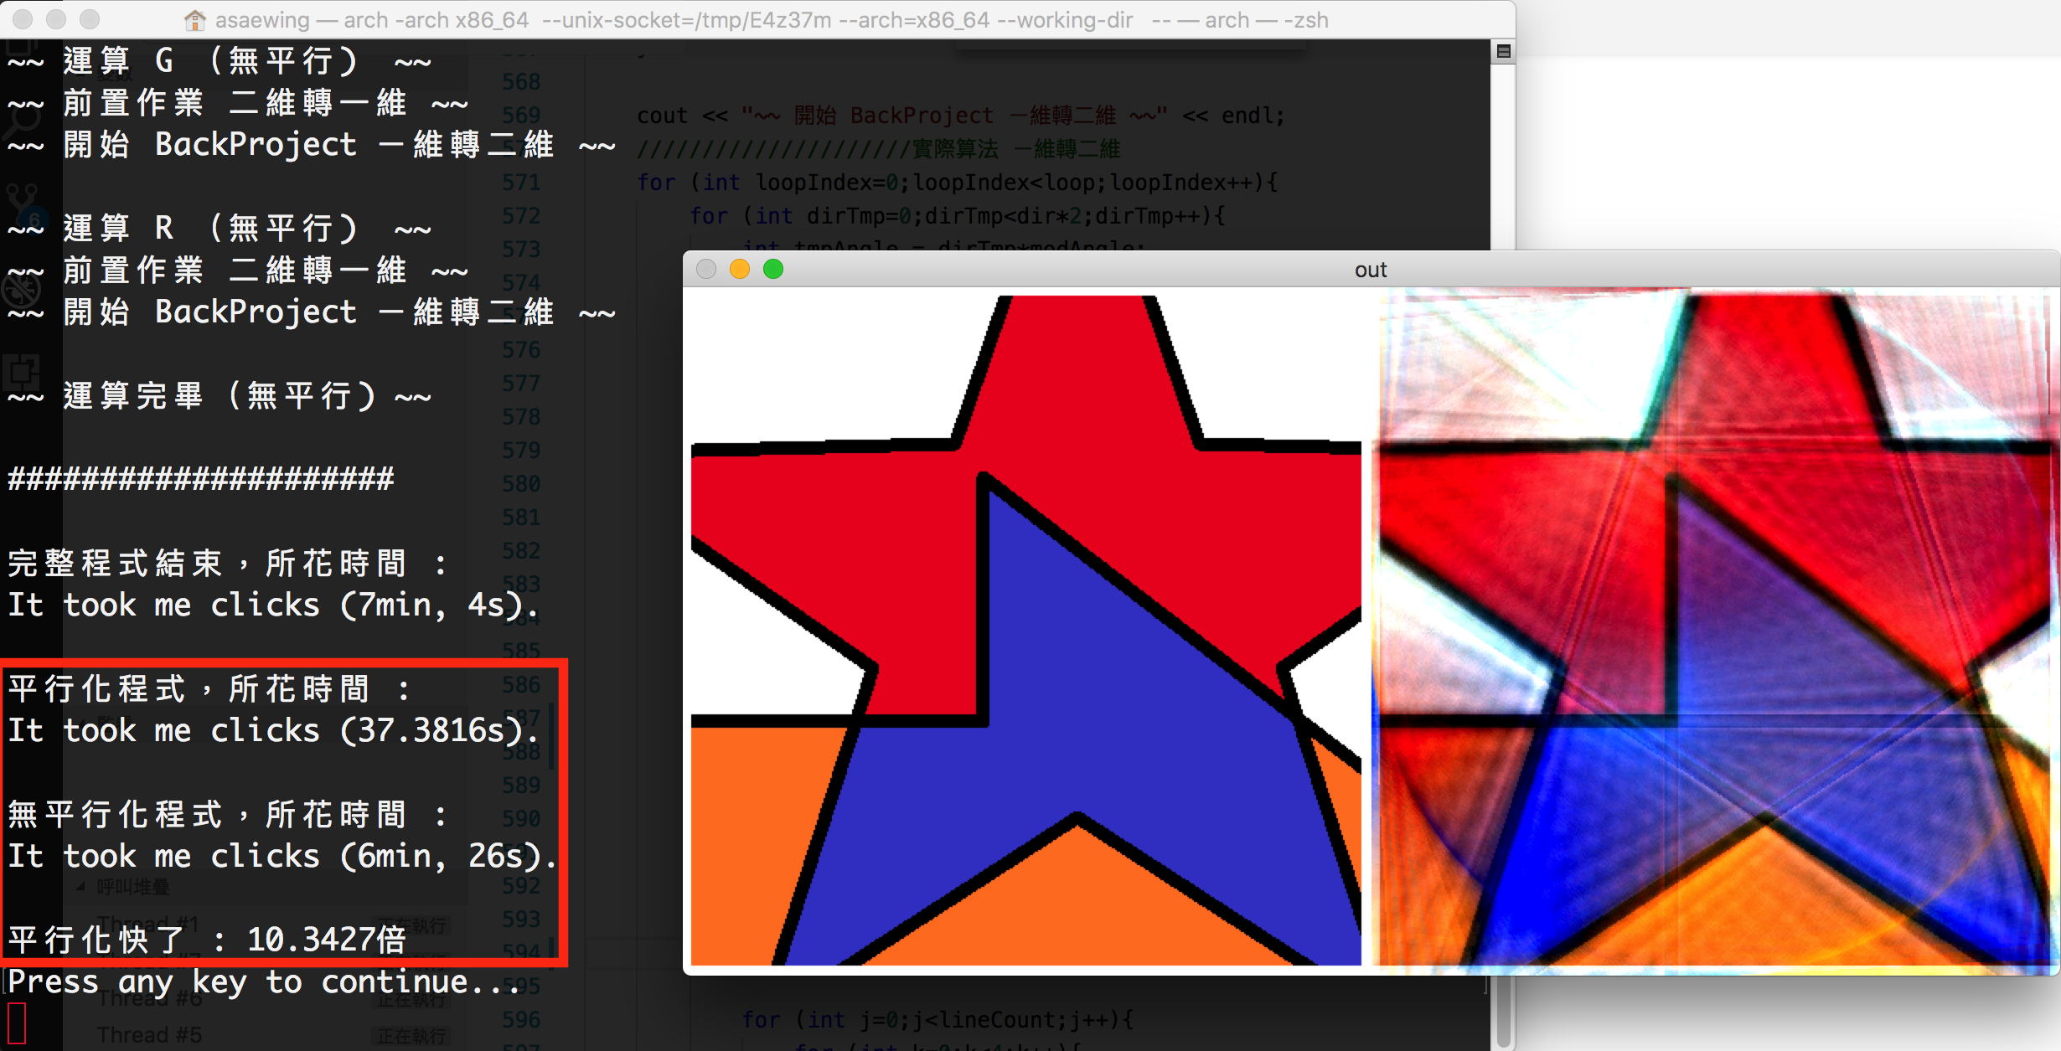
相差10.34倍

Slide 21
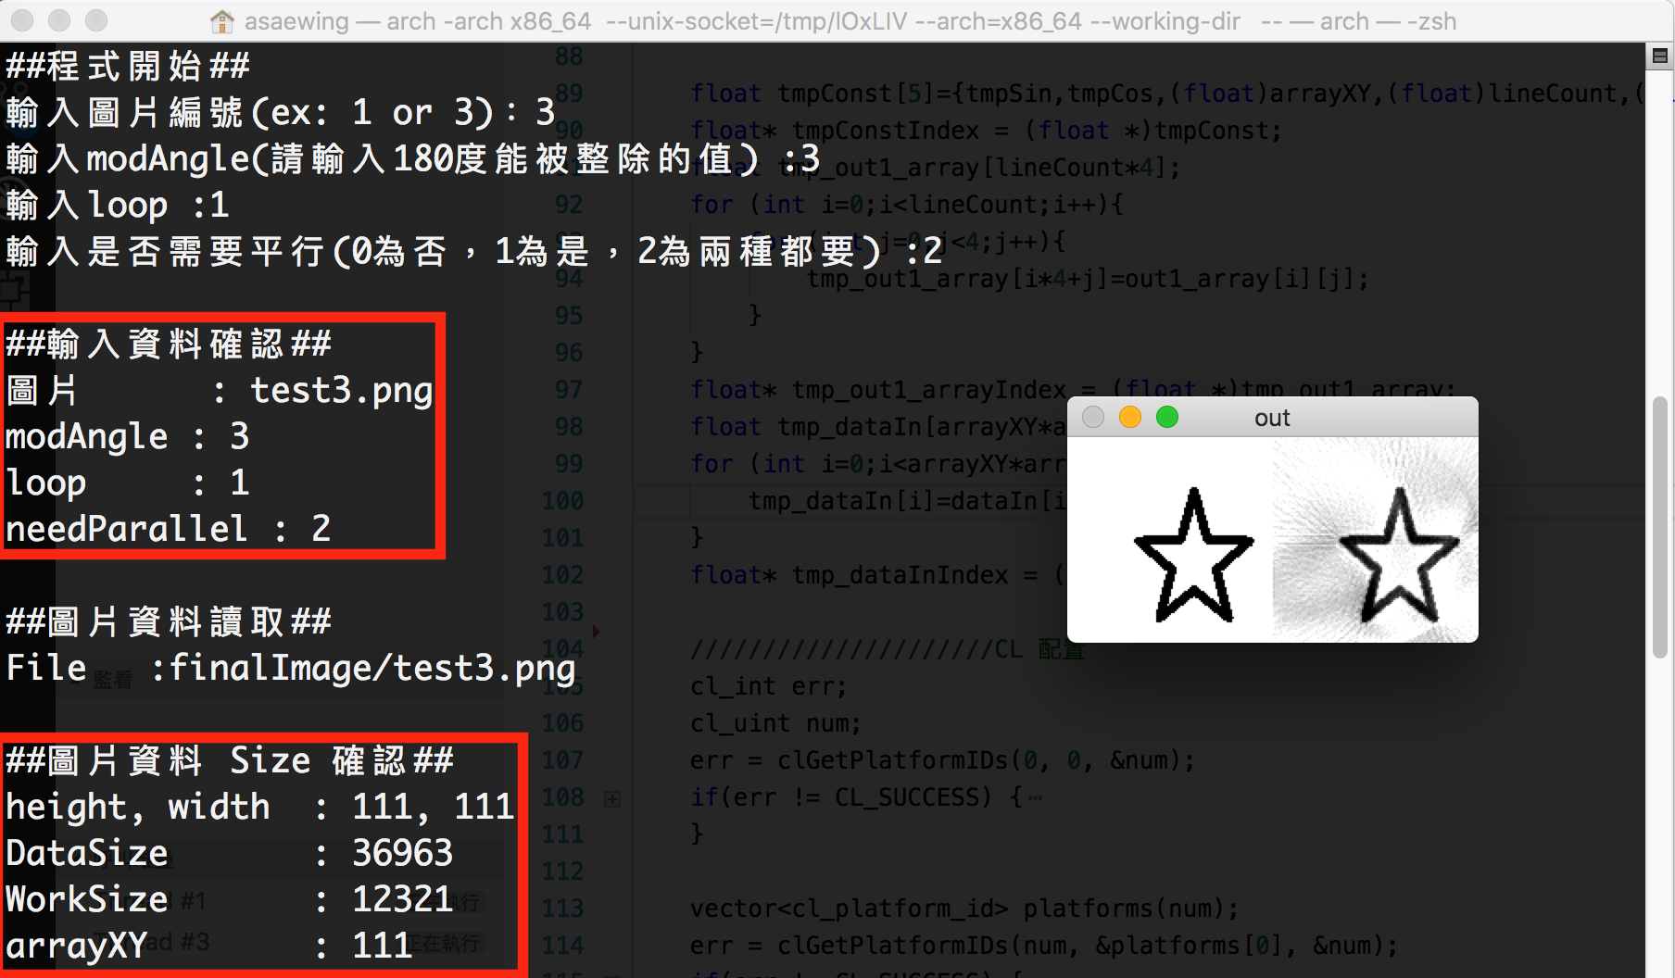
111*111大小，3度，重複1次

Slide 22
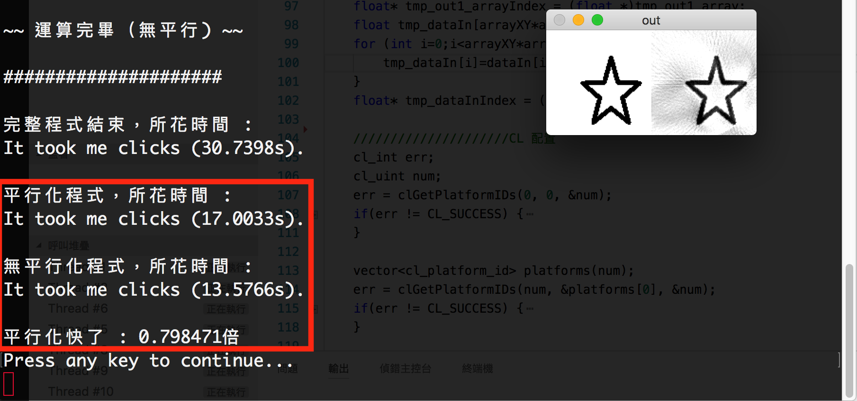
相差0.798倍

Slide 23
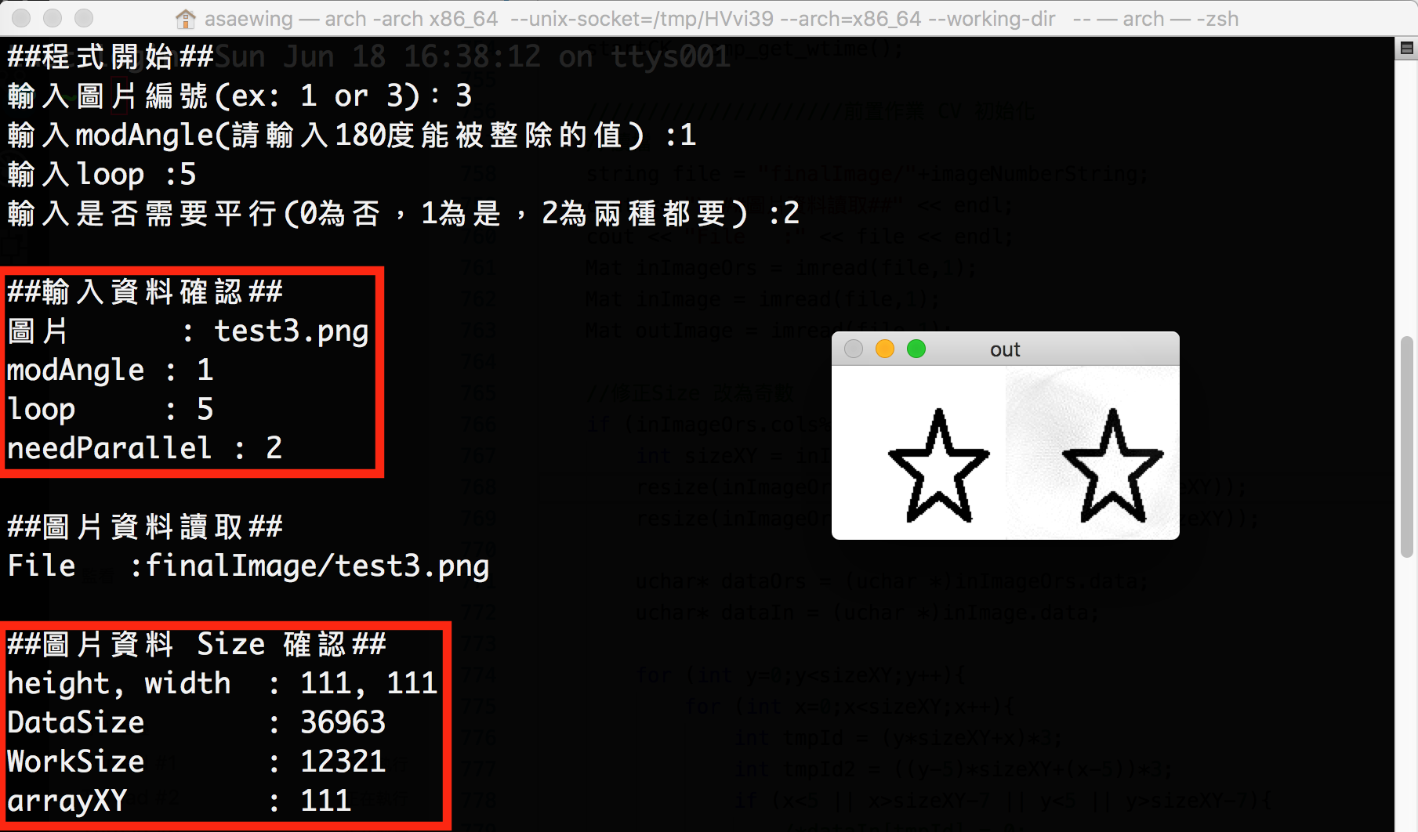
111*111大小，1度，重複5次

Slide 24
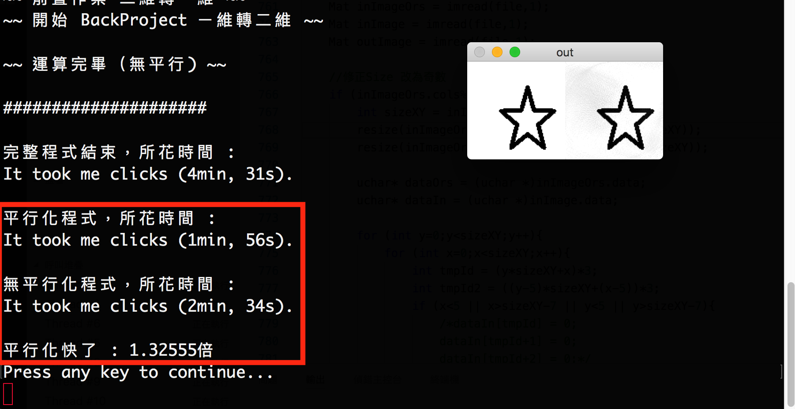
相差1.325倍

Slide 25
報告完畢

